Slide 1
Игрушки
( по стихам А. Барто)
Автор составитель: Александрова Л. В.

Slide 2
Цель: Сформировать у детей представление о творчестве А. Барто.
Задачи:
1.развить мелкую моторику рук детей.
2.обогащать словарный запас детей, добиваясь четкого произношения слов.
3. учить различать отдельные черты литературного персонажа, изображать их с помощью мимики и жестов.
4.учить самостоятельно придумывать самостоятельные движения для кукол и игрушек.

Slide 3
Лошадка
Я люблю свою лошадку,
Причешу ей шерстку гладко.
Гребешком приглажу хвостик
И верхом поеду в гости.

Slide 4
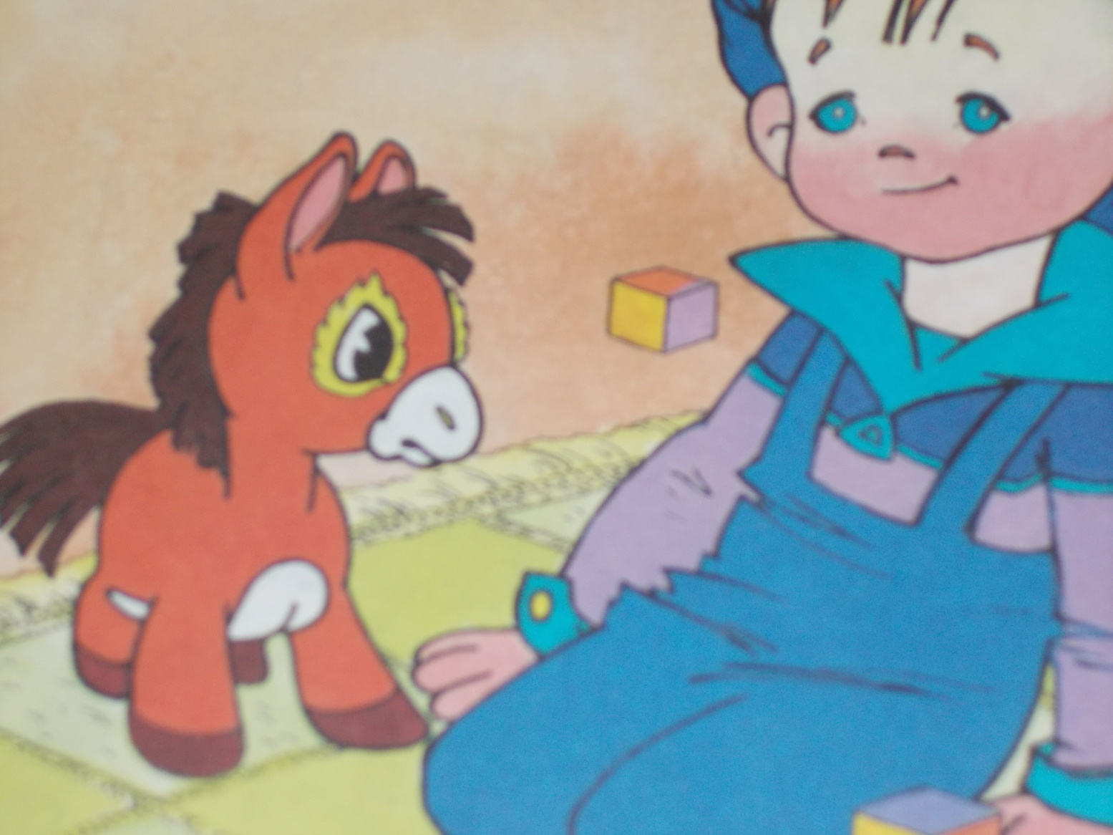

Slide 5
Мишка.
Уронили мишку на пол,
Оторвали мишке лапу.
Все равно его не брошу –
Потому что он хороший.
Песня «Про мишку».

Slide 6
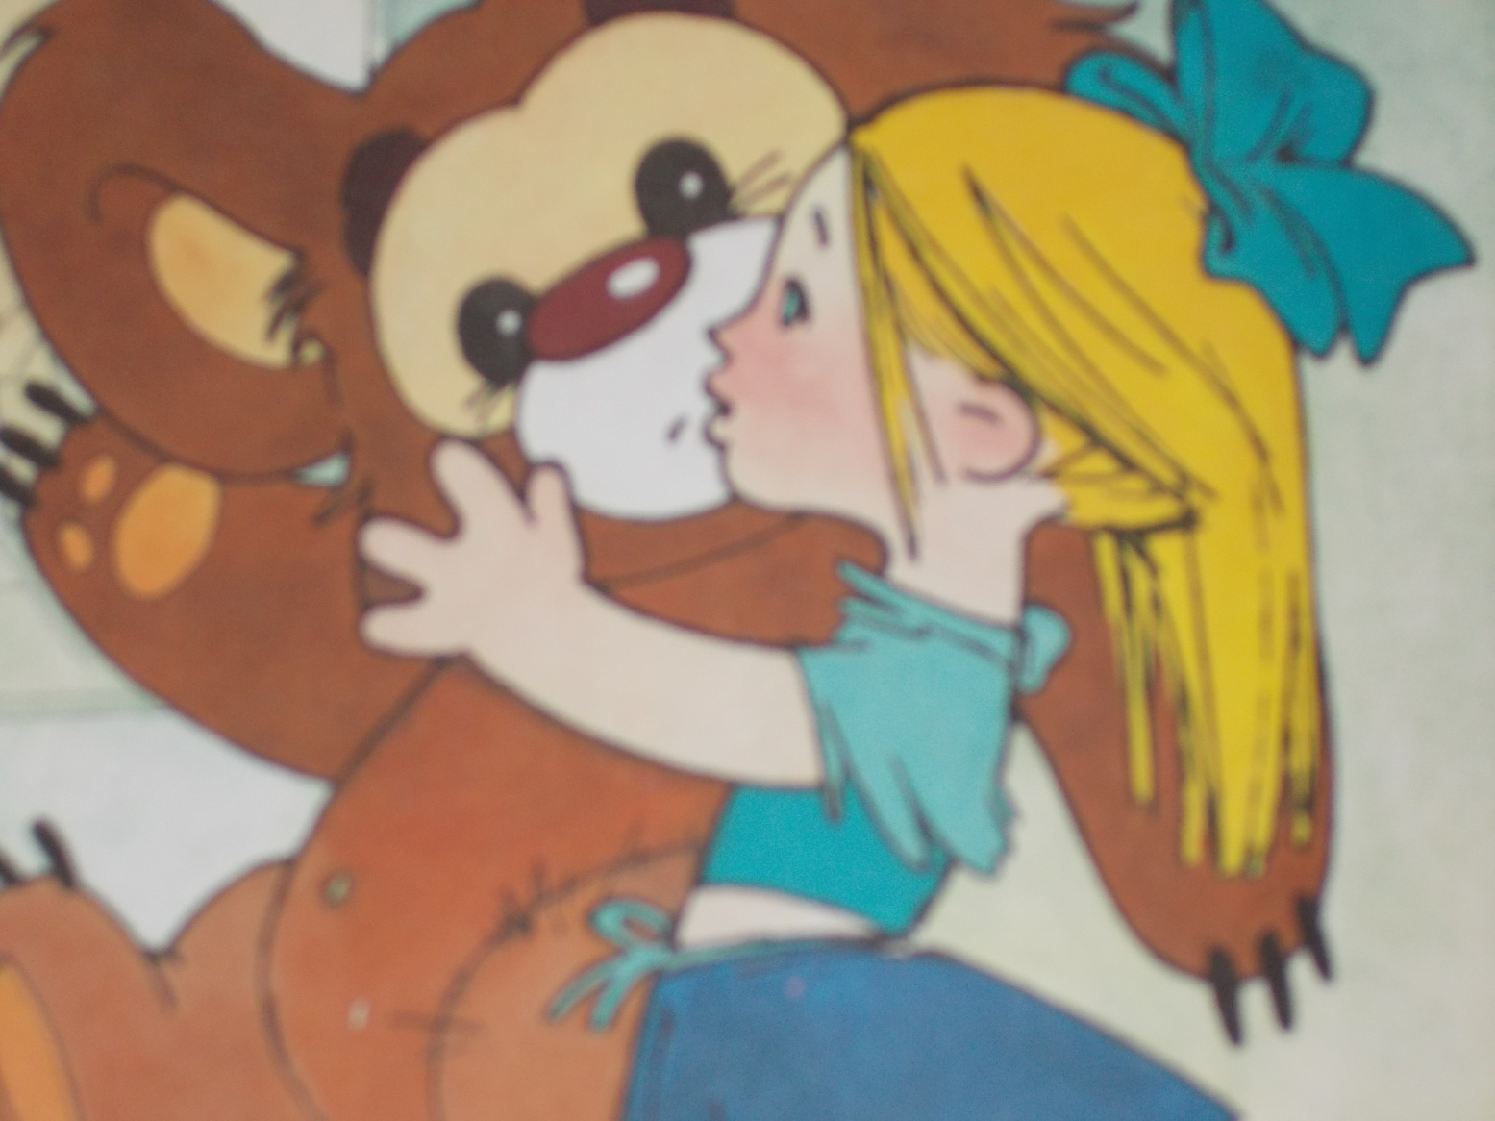

Slide 7
Зайка
Под дождем остался зайка.
Со скамейки слезть не мог,
Весь до ниточки промок.
Зайку бросила хозяйка, -
Танец «дуда»

Slide 8
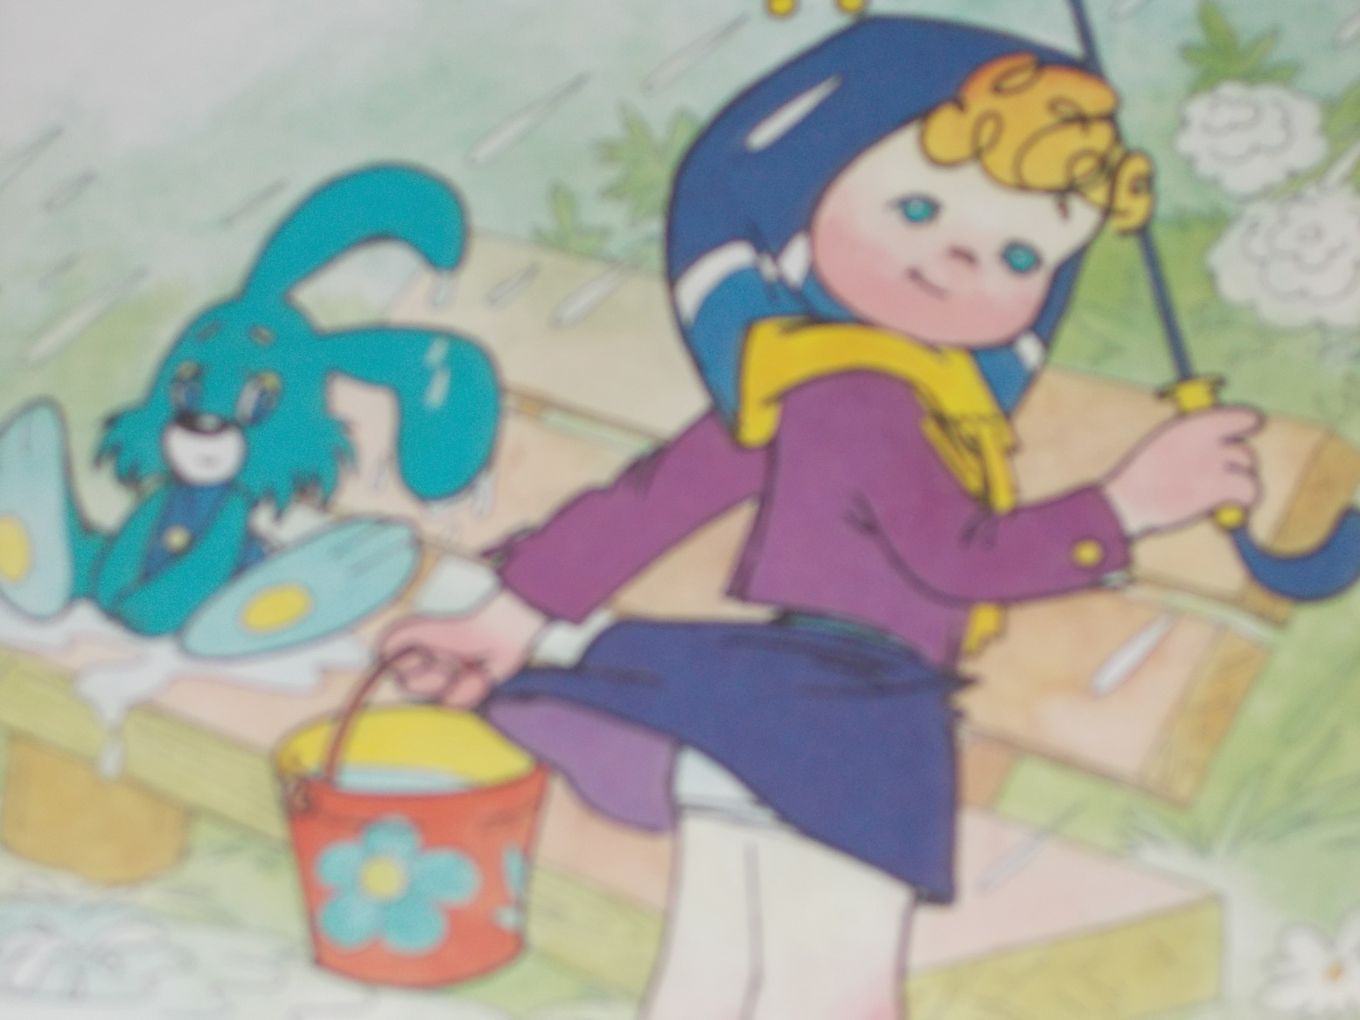

Slide 9
Козленок
У меня живет козленок,
Я сама его пасу.
Я козленка в сад зеленый
Рано утром отнесу.
Он заблудится в саду –
Я в траве его найду!

Slide 10
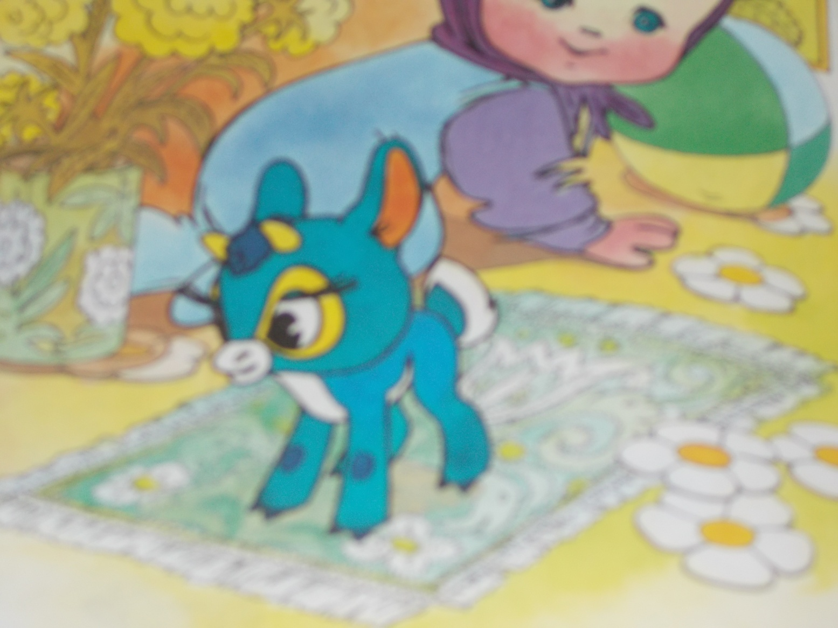

Slide 11
Слон
Спать пора! Уснул бычок,
Лег в кроватку на бочок.
Только слон не хочет спать.
Головой качает слон,
Он слонихе шлет поклон.
Колыбельная песня «Баю»

Slide 12
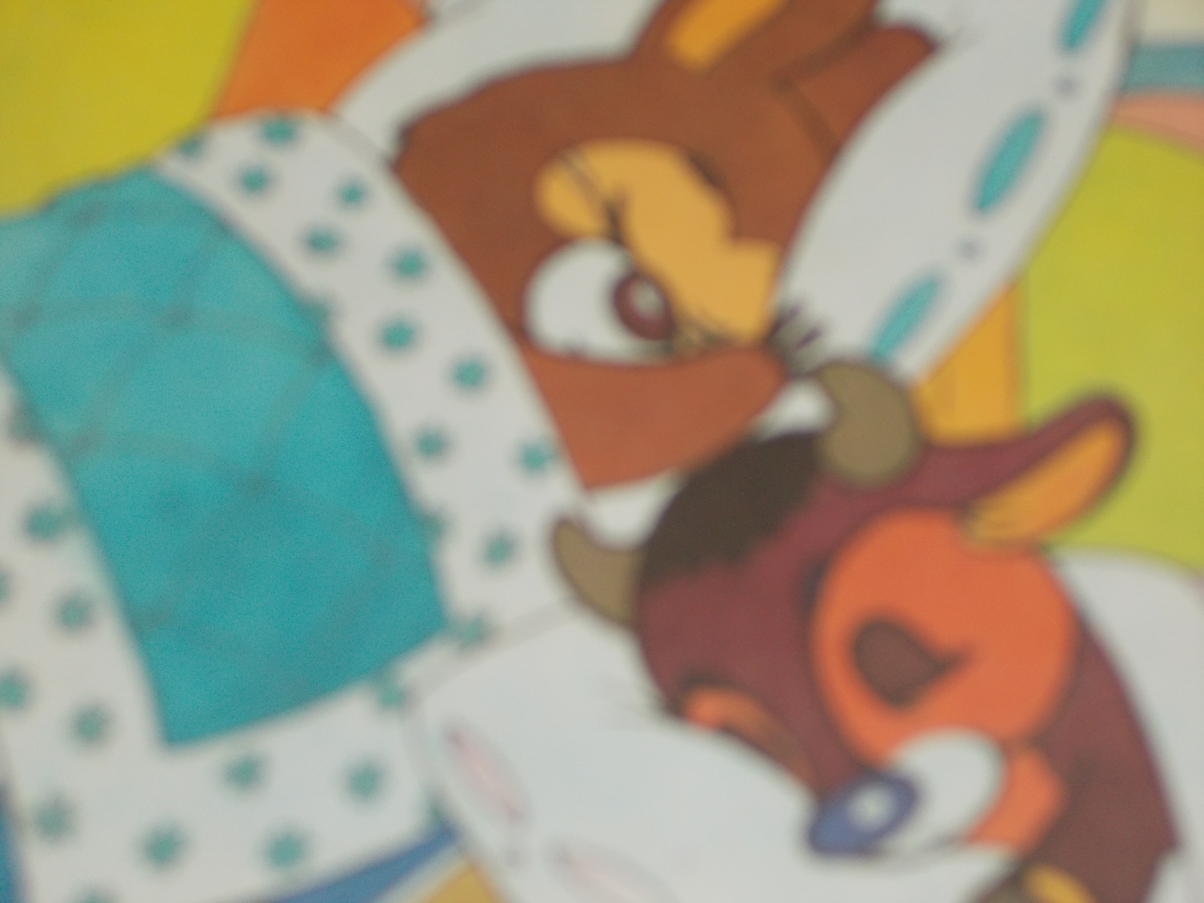

Slide 13
Грузовик
Нет, напрасно мы решили
Прокатить кота в машине:
Кот кататься не привык –
Опрокинул грузовик.
Танец « С платочками»

Slide 14
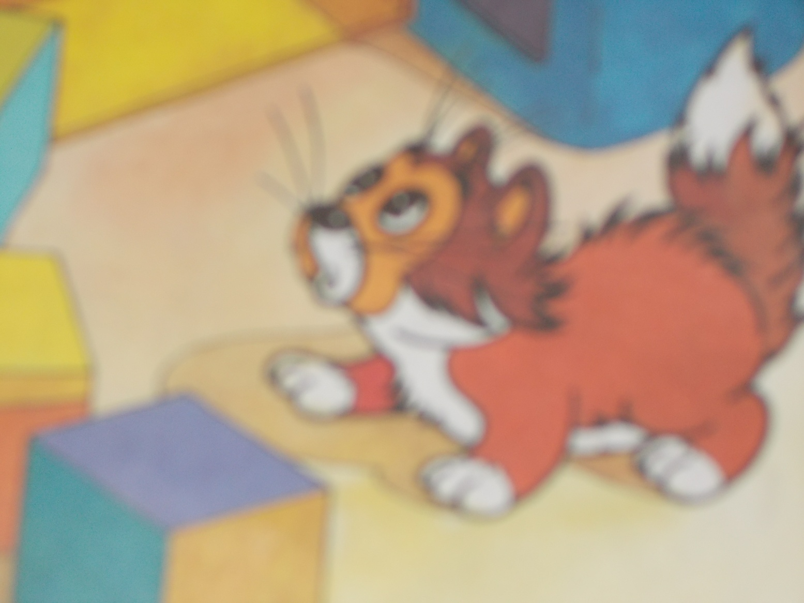

Slide 15
Самолет
Самолет построим сами,
Понесемся над лесами,
Понесемся над лесами.
А потом вернемся к маме.
Игра « Самолет»

Slide 16
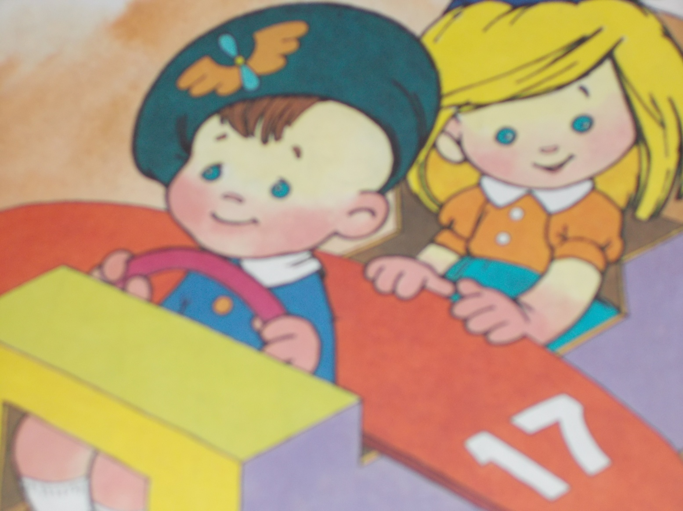

Slide 17
Мячик
Наша Таня громко плачет:
Уронила в речку мячик.
- Тише, Танечка, не плачь:
Не утонет в речке мяч.
Игра « Мячик»

Slide 18
